Slide 1
Государственное бюджетное профессиональное образовательное учреждение Нижегородский Губернский колледж
УЧЕБНАЯ ПРАКТИКА
ПМ.11. РАЗРАБОТКА, АДМИНИСТРИРОВАНИЕ И ЗАЩИТА БАЗ ДАННЫХ
Специальность 09.02.07 Информационные системы и программирование
Выполнил: Чернов С.В. группа 33П курс 3
Руководители: Мамшева Ю.С,
Голубева Е. П.
Нижний Новгород
2023 г.

Slide 2
ЦЕЛЬ И ЗАДАЧИ УЧЕБНОЙ ПРАКТИКИ
Цель:
Приобрести практический опыт для решения задач на Производственной практике.
Задачи:
Освоить работу с данными в системе программирования «1С: Предприятие»;
Освоить моделирование системы на «1С: Предприятие»;
Освоить конфигурирование системы на «1С: Предприятие».

Slide 3
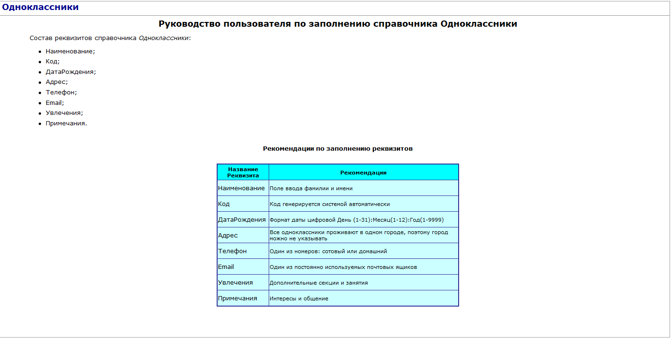
HTML. Внутренняя передача данных
Руководство пользователя по заполнению справочника Одноклассники

Slide 4
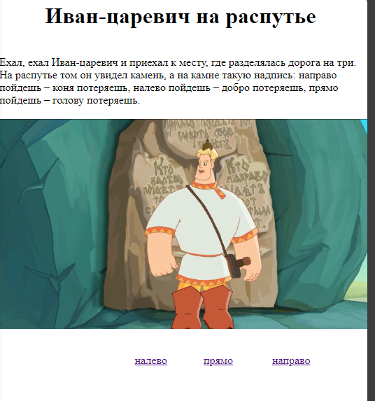
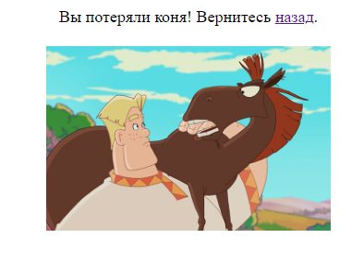
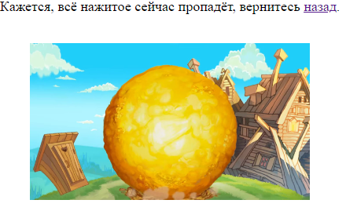
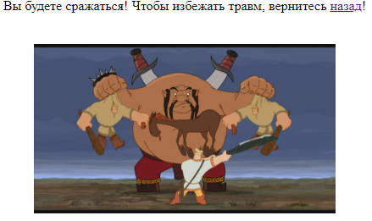
HTML. Внешняя передача данных
Основная страница
Страница «Направо»
Страница «Налево»
Страница «Прямо»

Slide 5
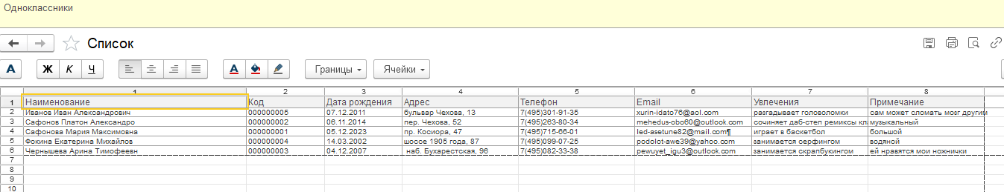
Табличный редактор. Вывод справочника в виде таблицы
Результат вывода справочника Одноклассники в виде таблицы

Slide 6
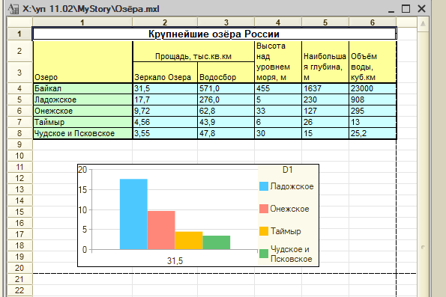
Табличный редактор. Создание таблицы и диаграммы
Результат создания таблицы и диаграммы Озёра России

Slide 7
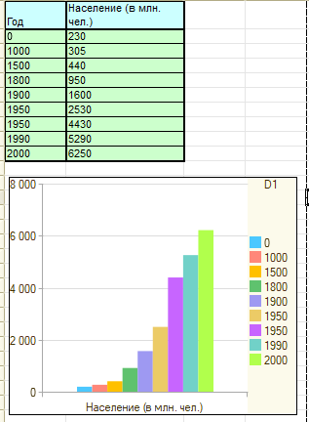
Табличный редактор. Создание диаграммы
в табличном редакторе
Результат создания диаграммы измерения численности населения Земли

Slide 8
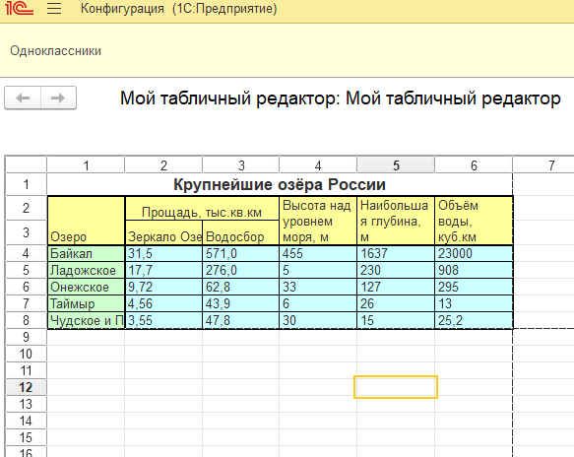
Табличный редактор. Разработка собственного табличного редактора
Результат создания собственного табличного редактора

Slide 9
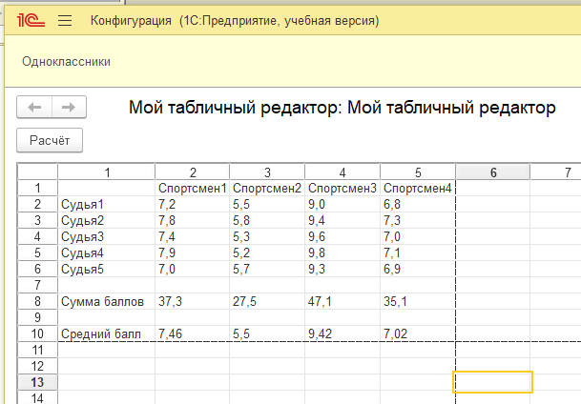
Табличный редактор. Создание таблицы
с автоподсчётом
Результат создания команды для автоподсчёта значений в таблице

Slide 10
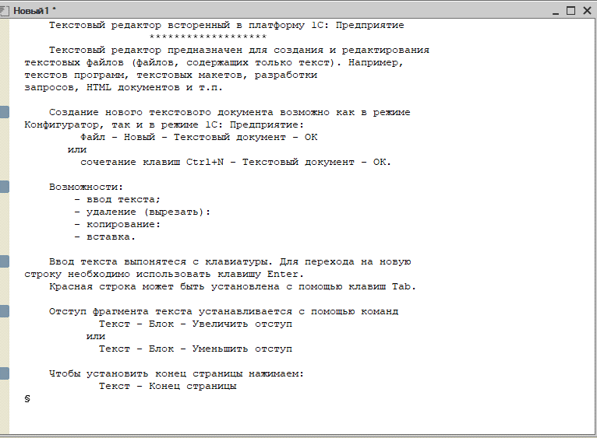
Текстовый редактор. Создание текстового документа
Результат создания команды для автоподсчёта значений в таблице

Slide 11
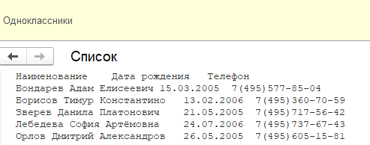
Текстовый редактор. Вывод для печати справочника
Макет под печать справочника Одноклассники

Slide 12
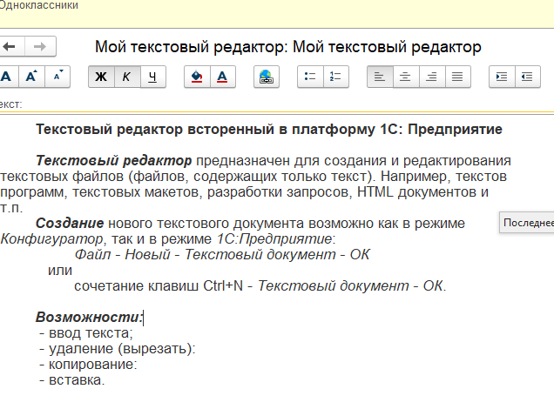
Текстовый редактор. Разработать собственный
текстовый редактор
Текстовый редактор собственной разработки

Slide 13
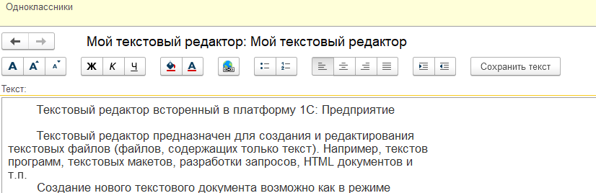
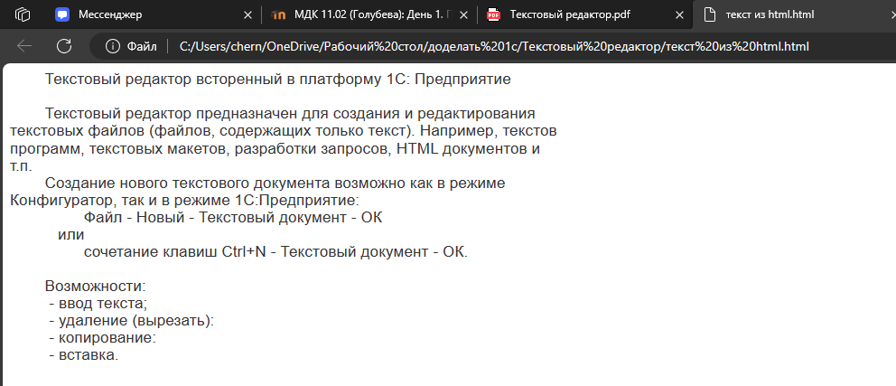
Текстовый редактор. Команда для сохранения текста в формате html
Реализация команды
Результат команды

Slide 14
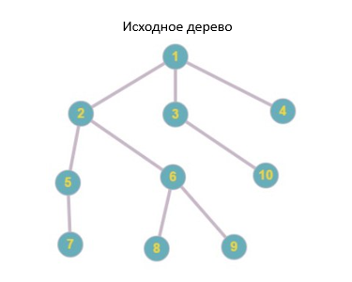
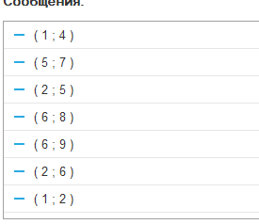
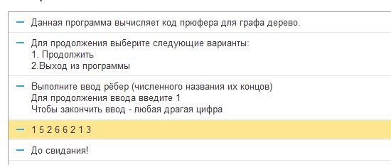
Программирование
Граф-дерево для тестирования
Результат получения код Прюфера
Результат получения рёбер графа

Slide 15
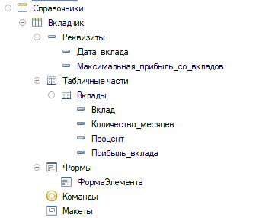
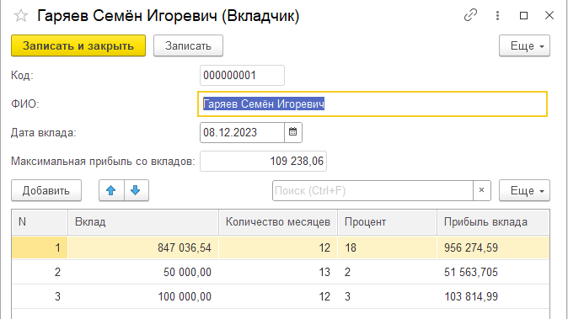
Моделирование системы 1С
Дерево объектов создаваемого справочника
Результат моделирования системы

Slide 16
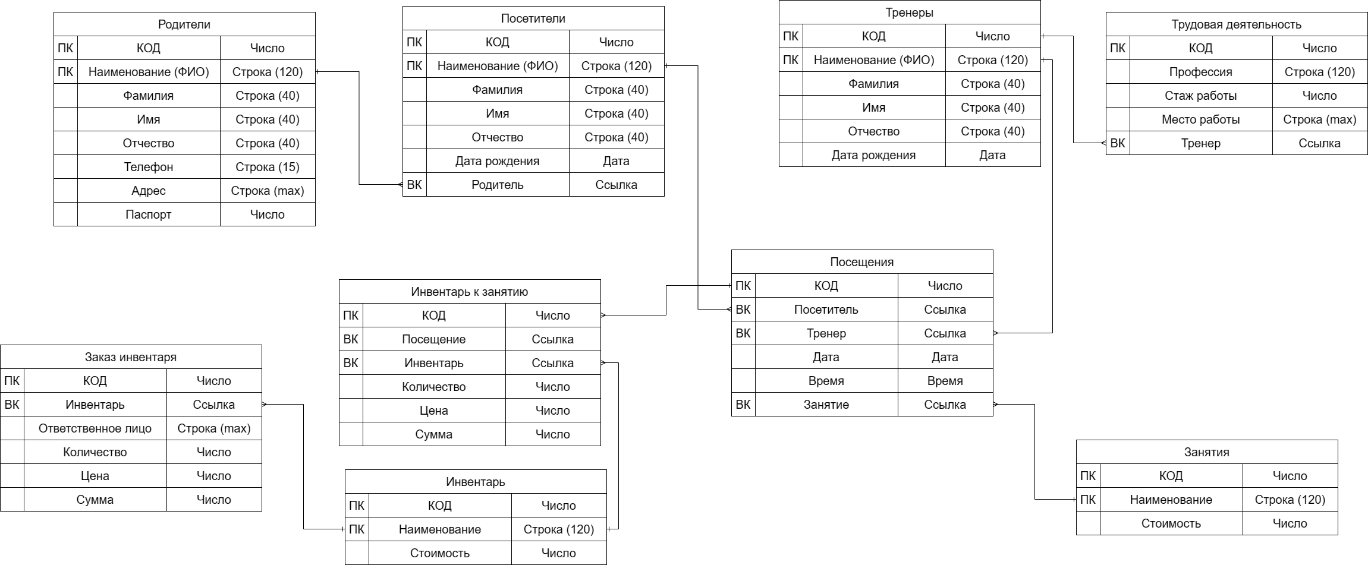
Конфигурирование. Схема базы данных
Схема базы данных

Slide 17
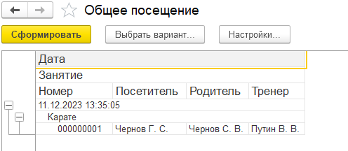
Конфигурирование. Пример отчёта
Список записей на занятие

Slide 18

ЗАКЛЮЧЕНИЕ
Для выполнения поставленной цели, а именно решения задач на Производственной практике были выполнены все поставленные задачи.
Выполненные задачи:
Была освоена работа с данными в системе программирования «1С: Предприятие»;
Было освоено моделирование системы на «1С: Предприятие»;
Было освоено конфигурирование системы на «1С: Предприятие».

